Slide 1
流程控制
联想教育

Slide 2
今日内容
流程控制
if语句
for循环
break 和continue
while循环
99 乘法表
random模块
练习

Slide 3
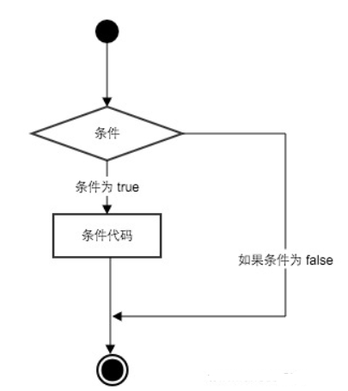

流程控制
单分支 if
双分支 if else
缩进
多分枝 if elif else

Slide 4
流程控制
单分支
if 条件:
满足条件后要执行的代码
双分支：
if 条件:
满足条件执行代码
else:
if条件不满足就走这段

Slide 5
流程控制
多分支
if 条件:
满足条件执行的代码
elif 条件:
满足条件执行的代码
elif 条件:
满足条件执行的代码
else:
上述条件全部都不满足执行的内容

Slide 6
练习
1. 猜年龄：
设置一个年龄为17。使用键盘输入一个年龄，如果大于17就打印“猜的太大了，再小点试试”，如果小于17就打印“猜的太小了，再大点试试”，如果猜对了就打印“恭喜你猜对了！”

Slide 7
练习
2.写程序，成绩有ABCDE5个等级，与分数的对应关系如下：
A 90-100
B 80-89
C 60-79
D 40-59
E 0-39
要求用户输入0-100的数字后，你能正确打印他的对应成绩等级
3.实现用户输入用户名和密码,当用户名为 seven 且 密码为 123 时,显示登陆成功,否则登陆失败!

Slide 8
可迭代对象
实现了__iter__方法的对象就叫做可迭代对象，比如：字符串，列表，元祖，字典，集合等等，都是可迭代对象。
可迭代对象，简单理解就是能够进行遍历的对象。

Slide 9
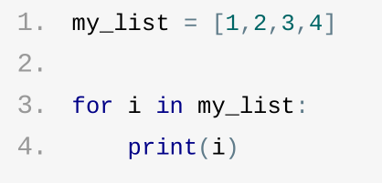
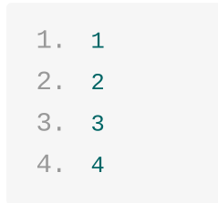
for循环
for 循环语法：
for i in iterable_object:
# do something
这是 for 循环的工作方式：
在第一次迭代中，为 i 分配了值 1 ，然后执行了 print 语句。 在第二次迭代中，为 i 赋值 2 ，然后再次执行 print 语句。 此过程将继续进行，直到列表中没有其他元素并且存
在 for 循环为止。

Slide 10
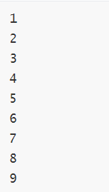

range函数
range(end)一个参数：
从0,1,2......,a-2,a-1返回整数序列
range(start, end) 函数：
range(start，end, step)三个参数：
最后一个为步长
range(a, b) 函数从 a ， a + 1 ， a+ 2 ….， b - 2 和 b - 1 返回整数序列

Slide 11

break & continue
break
跳出当前循环(突破循环)
continue
结束本次循环，进⼊入下⼀次循环

Slide 12
练习：
4. 猜年龄进阶版：
设置一个年龄为17。使用键盘输入一个年龄，如果大于17就打印“猜的太大了，再小点试试”，如果小于17就打印“猜的太小了，再大点试试”，如果猜对了就打印“恭喜你猜对了！”
使用for循环，如果猜对则直接退出循环；猜错的情况最多出现4次。

Slide 13
练习5：
需求：打印50-100间的奇偶数
分析：
奇数位不能被2整除的数，能被2整除的为偶数

Slide 14
练习6：
从 100 米高度自由落下，每次落地后反跳回原高度的一半；再落下，求它在第 10 次落地时，共经过多少米？第 10 次反弹多高？

Slide 15
练习：
7.需求：一栋楼有5层，每层8间屋子，要求你把本楼所有的房间号打印一遍， 格式“1层-104”， “2层-205“
分析：需要循环嵌套

Slide 16
练习
8、实现用户登录系统，并且要支持连续三次输错之后直接退出，并且在每次输错误时显示剩余错误次数。
9、有 1、2、3、4 个数字，能组成多少个互不相同且无重复数字的三位数？都是多少？
10. 找出100~999之间的所有水仙花数 水仙花数是各位立方和等于这个数本身的数，如: 153 = 1**3 + 5**3 + 3**3

Slide 17
练习
11. [“百钱百鸡”]问题：
1只公鸡5元 1只母鸡3元 3只小鸡1元 用100元买100只鸡
问公鸡 母鸡 小鸡各有多少只？

Slide 18
练习
12. 有一分数序列：2/1，3/2，5/3，8/5，13/8，21/13...求出这个数列的前 20 项之和。

Slide 19
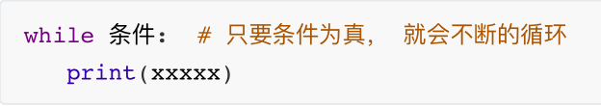
while循环
语法：
while 循环在其中继续执行语句，直到条件变为假。 在每次迭代条件检查之后，如果其条件为 True ，则会在 while 循环中再次执行语句。
注意：while有可能造成无限循环，
与for必须指定循环多少次不一样的是， while 循环的次数可以是不定的，只要条件满足就可以永远循环下去

Slide 20
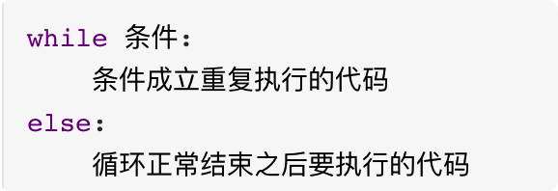
while...else...
语法：
所谓else指的是循环正常结束之后要执行的代码。

Slide 21

实例：
需求：女朋友生气，要求道歉5遍：媳妇儿，我错了。道歉到第三遍的时候，媳妇埋怨这一遍说的不真诚，是不是就是要退出循环了？这个退出有两种可能性：
1）更生气，不打算原谅，也不需要道歉了，程序如何写？
2）只有第三遍不真诚，可以忍受，继续下一遍道歉，程序如何写？

Slide 22
实例：
1）更生气，不打算原谅，也不需要道歉了，程序如何写？
break
i = 1
while i <= 5:
if i == 3:
print('这遍说的不真诚')
break
print('媳妇儿，我错了')
i += 1
else:
print('媳妇原谅我了，真开心，哈哈哈哈')
所谓else指的是循环正常结束之后要执行的代码，如果是break终止循环的情况，else的代码将不执行。

Slide 23
实例：
2）只有第三遍不真诚，可以忍受，继续下一遍道歉，程序如何写？
continue
i = 1
while i <= 5:
if i == 3:
print('这一遍说的不真诚')
i += 1
continue
print('媳妇儿，我错了')
i += 1
else:
print('媳妇原谅我了，真开心，哈哈哈哈')

Slide 24
练习
13. 用while 实现循环猜年龄
需求： 允许用户猜3次，若还不对，告诉他，你真笨，还想继续猜么？ 如果用户选择yes, 就让他继续，如果选择no, 就退出。
14. 练习：
a. 使用 while 循环实现输出 1,2,3,4,5, 7,8,9, 11,12
b. 使用while 循环输出100-50，从大到小，如100，99，98…，到50时再从0循环输出到50，然后结束
c. 使用 while 循环实现输出 1-100 内的所有奇数
d. 使用 while 循环实现输出 1-100 内的所有偶数
e. 使用while循环实现输出2-3+4-5+6…+100 的和

Slide 25
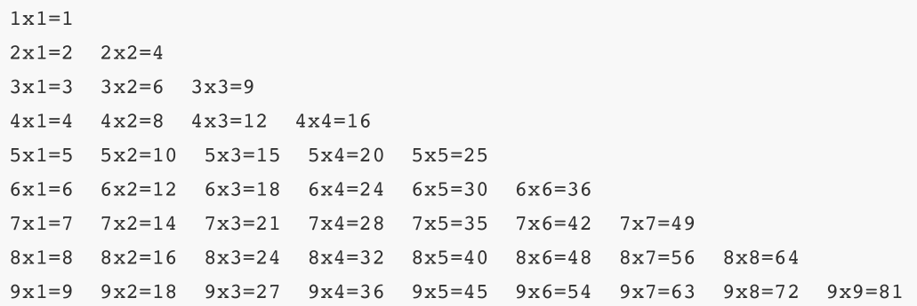
练习
15. 按如下格式打印99乘法表

Slide 26

谢谢大家！
Notes:
我们的晨会至此结束，谢谢大家！

